Slide 1
Regjistri i Integruar i Adresave dhe Shtetasve
Një mjet i domosdoshëm për sigurinë në shërbimet bankare dhe financiare nëpërmjet bashkëpunimit ndërinstitucional

Slide 2
Regjistri i Integruar i Adresave dhe Shtetasve
Përfitimet kryesore
Përfitimi primar i lidhjes së çdo shtetasi me një adresë unike
Rritja e sigurisë publike
Sistemi fiskal -Eficiencë në mbledhjen e të ardhurave
Sistemi shëndetsor - Efektivitet në shërbimin shëndetsor
Sistemi bankar - Evidentimi i të dhënave të pasurive dhe klientëve, për dhënien e kredive
Planifikim më të mirë të territorit
Pasuria – Evidentim i pasurisë për çdo shtetas
Sistemi arsimor
Sistemi gjygjësor - Identifikimi i adresës unike për çdo shtetas
Sistemi zgjedhor - Identifikimi i adresës unike për çdo zgjedhës
Avokatura e Shtetit

Slide 3
Regjistri i Integruar i Adresave dhe Shtetasve
Regjistri Kombëtar i Gjendjes Civile
Regjistri Kombëtar i Gjendjes Civile është ndërtuar bazuar mbi praktikat më të mira europiane, si ajo e Sistemit Austriak të Regjistrit Civil, e cila është përshtatur sipas kërkesave tona teknike dhe ligjore;
Ky Regjistër garanton funksionalitetet në përputhje më legjislacionin shqiptar dhe europian të shërbimit të gjendjes civile;
Ky Regjistër është burimi zyrtar Unik dhe i sigurt i identitetit të shtetasve. Sistemi i Dokumenteve të Identitetit është sistemi i parë që ka konsultuar në kohë reale të dhënat gjatë aplikimit për dokumente identiteti biometrikë (letërnjoftim elektronik dhe pasaportë biometrike) të shtetasve- Janar 2009;
Konsultimi i Regjistrit Kombëtar të Gjendjes Civile nga sistemet e institucionet shtetërore nëpërmjet Kornizës Kombëtare të ndërveprimit që administrohet nga AKSHI, ku Numri personal është çelësi unik për një kërkim të suksesshëm;
Ministria e Punëve të Brendshme (DPGjC), ka finalizuar në mars 2016 ngritjen e Qendrës Sekondare (BACKUP) për Regjistrin Kombëtar të Gjendjes Civile, një zgjidhje e fjalës së fundit të teknologjisë që garanton jo vetëm ruajtjen e sigurt të të dhënave, por edhe vazhdueshmërinë e pandërprerë të punës së shërbimeve të gjendjes civile në rast defekti të Qendrës Primare. Ky projekt i rëndësishëm u bë i mundur VETËM me mbështetjen e Qeverisë Shqiptare që akordoi fondet e nevojshme për këtë projekt.

Slide 4
Regjistri i Integruar i Adresave dhe Shtetasve
Regjistri Kombëtar i Adresave
Me Urdhrin nr. 110, datë 06.08.2015, “Për ngritjen e grupit ndërinstitucional të punës për menaxhimin qendror të projektit ”Për plotësimin dhe vënien në funksionim të sistemit të ri të adresave” u ngrit grupi ndërinstitucional i punës për administrimin dhe menaxhimin e realizimit të projektit.
- Modeli i miratuar për adresën
Adresa e individit brenda territorit | Adresa për biznesin | Adresa e individit jashtë territorit
1. Bashkia 2. Njësia administrative 3. Qyteti/Fshati 4. Emri i bulevardit /rrugës/ rrugicës/ sheshit / parkut 5. Numri i ndërtesës 6. Numri i hyrjes së ndërtesës 7. Numri i apartamentit 8. Kodi postar | 1. Bashkia 2. Njësia Administrative 3. Qyteti/Fshati 4. Emri i bulevardit/ rrugës/ rrugicës/ sheshit/parkut 5. Numri i ndërtesës 6. Numri i hyrjes së ndërtesës 7. Numri i apartamentit 8. Kodi postar | 1. Plotësim i fushës tekst me të dhënat e adresimit specifik për vendin ku jeton 2. Emër Rruge, 3. Lokaliteti, 4. Vendi, 5. Shteti, 6. Kodi postar
- Në proces miratimi aktet ligjore dhe nënligjore

Slide 5
Regjistri i Integruar i Adresave dhe Shtetasve
Etapat e projektit dhe afati i parashikuar për realizimin e tyre
Azhornimi i sistemit të RKA-së
Ndërtimi i nje sistemi funksional online të adresave dhe përditësimi të dhënave
Prill 2016 – ka përfunduar
Shkrirja e dy Regjistrave RKA me RKGjC
Krijimi i ndërfaqes së komunikimit ndërmjet RKA dhe RKGjC dhe lidhja e çdo shtetasi me një adresë unike
Tetor 2016
Popullimi i adresave dhe banorëve
Identifikimi dhe popullimi i adresës për çdo shtetas (derë më derë) në terren –Me VKM është përcaktuar menaxhimi i përbashkët i projektit të popullimit në bashkëpunim me OSHEE. Në proces prokurimi, parashikohet të përfundojë3-mujorin e parë të vitit 2017.
Regjistrimi i adresës së emigrantëve shqiptarë
Regjistrimi ONLINE i adresës së shtetasve shqiptarë që jetojnë jashtë territorit të Republikës së Shqipërisë.
Fillon Maj 2016
Fushata informuese
Fushata për informimin dhe ndërgjegjësimin e publikut.
2016 - 2017
Vendosja e sinjalistikës
Vendosja e shenjave të rrugës dhe numrave të ndërtesave, hyrjeve dhe apartamenteve.
2017 – 2018
Ofrimi i informacionit për adresën për palët e treta
Ofrimi i informacionit për adresën për insitucionet shtetërore dhe private
2017 - 2018

Slide 6
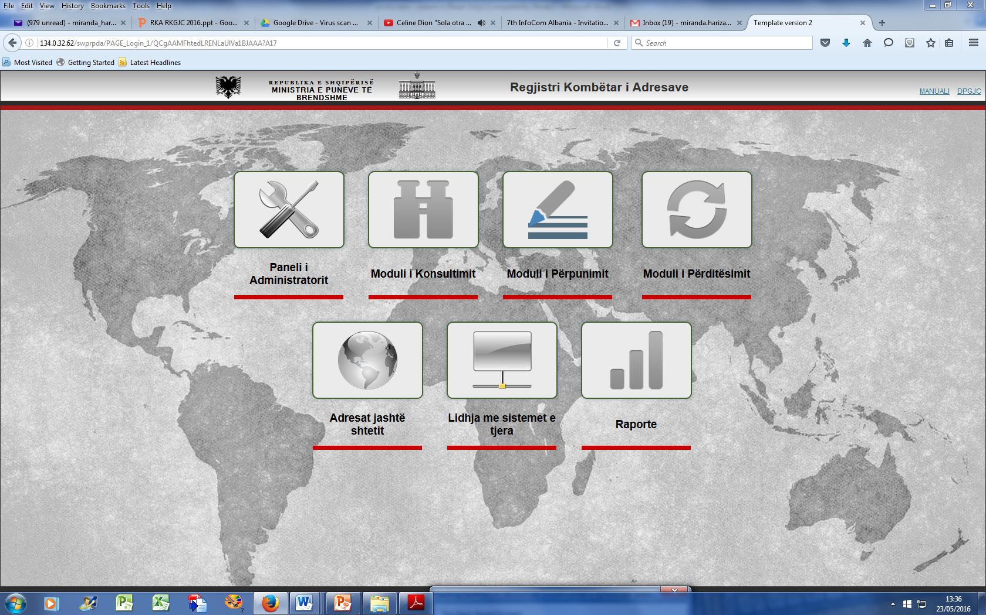
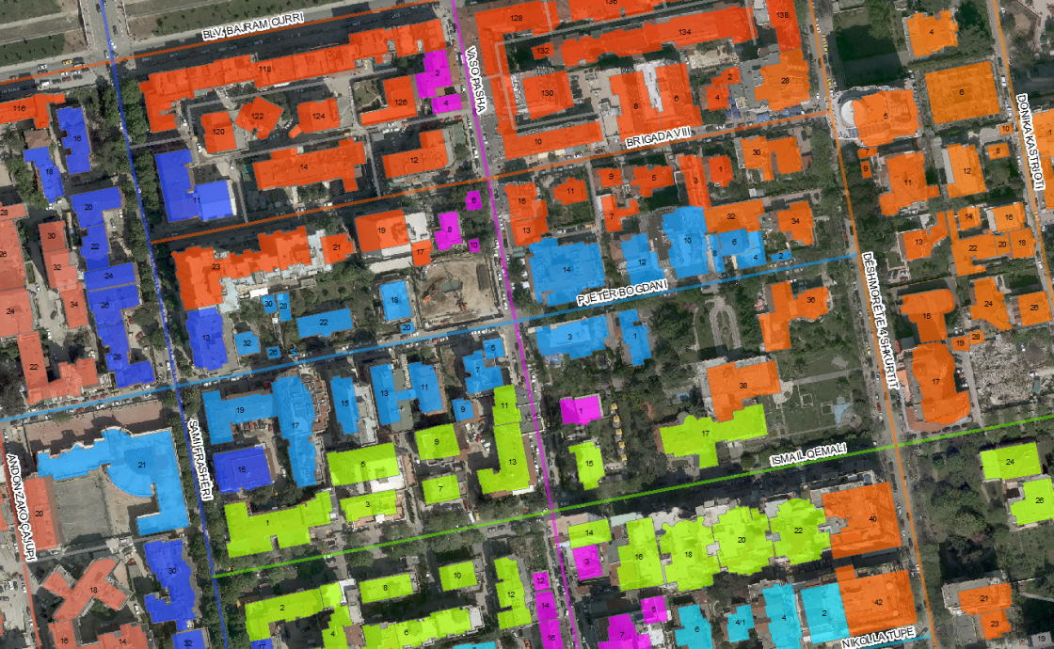
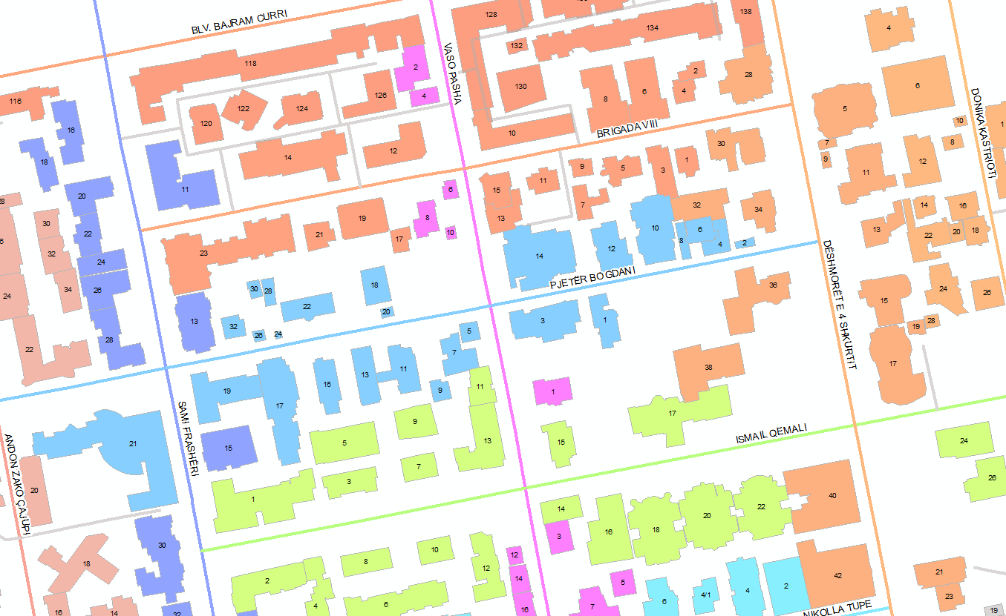
Regjistri i Integruar i Adresave dhe Shtetasve
Regjistri Kombëtar i Adresave – Funksionalitete kryesore
Përdorim online i programit (Web Application)
Administrim Qendror dhe Lokal
Bazë të dhënash e qendërzuar
Lehtësim për gjetjen e adresave
Analiza hapësinore
Krijim dhe afishim të raporteve
Printim i hartave
Kodi i adresës (16 Shifror)

Slide 7
Regjistri i Integruar i Adresave dhe Shtetasve
Ju faleminderit!

